Slide 1
Arrays
Curso profissional de Programador/a de Informática
Clara Ferreira

Slide 2
O que é?
Quando queremos armazenar mais que um valor do mesmo tipo, em vez de declararmos várias variáveis, declaramos um Array.

Slide 3
Sintaxe
Tipo de dados Nome da Variável=[tamanho da variável]
int numeros[3] = {10, 20, 30};

Slide 4
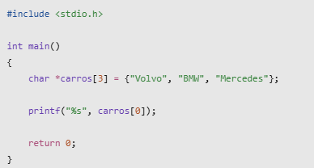
Como usar?
Referimo-nos a cada posição começando no zero.

Slide 5

Ainda mais difícil
Pegando no exercício anterior, faça um programa que pergunte qual o carro que deseja saber e depois, diga qual é.

Slide 6
Mais ainda
Pegando no exercício anterior, se a pessoa introduzir um número que não há, avise e peça de novo.
Adicione a opção de sair no caso da pessoa escolher um carro válido:
"Deseja sair?(s/n)"

Slide 7

1 - Cálculos chatos
Crie um programa que preencha um vetor com 10 números.
Depois pergunte se quer calcular quantos negativos foram introduzidos ou a soma dos números negativos

Slide 8
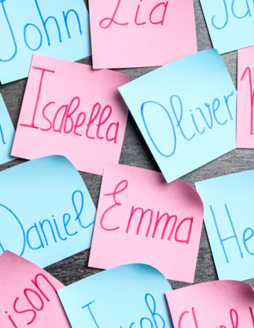
2 - O reverso da moeda
Peça 5 nomes.
Apresente-os do fim para o início.
Pergunte se deseja sair e se não, volte a perguntar

Slide 9
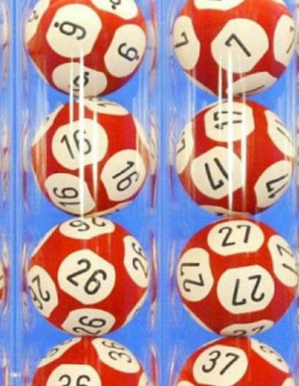
3 - Lotaria
Faça um programa que preencha um Arrays com 5 números aleatórios entre 1 e 50.
Depois, pede 5 números ao utilizador entre 1 e 50, verificando.
No final diz quantos números o utilizador acertou e qual a chave inteira que saiu. (para quem não sabe, chave de resultados, são os números todos que saíram ordenados do menor para o maior)
Se acertar todos, escreve: "BRAVO, GANHASTE 1MILHÃO DE BITCOIN"

Slide 10

4 - It's The Final CountDown
Faz o exercício do CountDown usando um input que é pedido ao utilizador e um array para escrita já que o CountDown é esquisito, pois apenas imprime os números ímpares desde o número dado até ao número 1. O número pedido tem de ser inferior a 100.

Slide 11
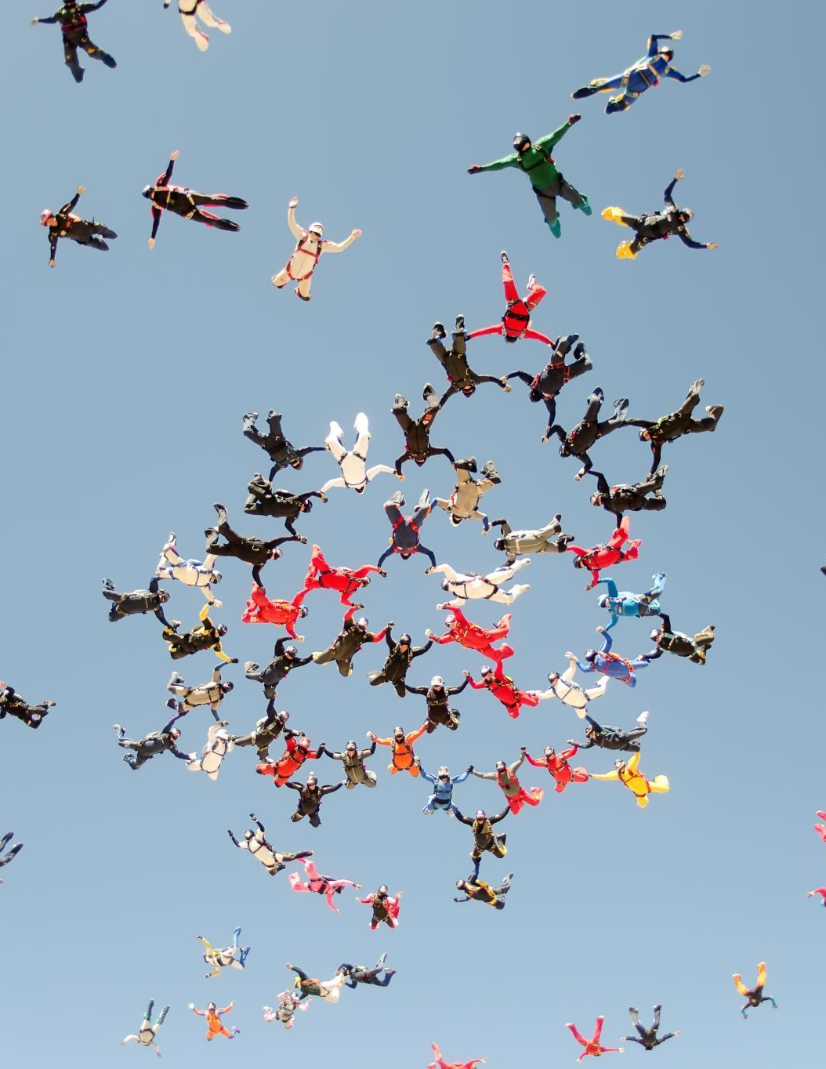
5 - Nas alturas
Foram anotadas as idades e alturas de 30 alunos. Faça um Programa que determine quantos alunos com mais de 13 anos possuem altura inferior à média de altura desses alunos.

Slide 12

6 - Intercalares
Faça um Programa que leia dois vetores com 10 elementos cada. Gere um terceiro vetor de 20 elementos, cujos valores deverão ser compostos pelos elementos intercalados dos dois outros vetores.

Slide 13
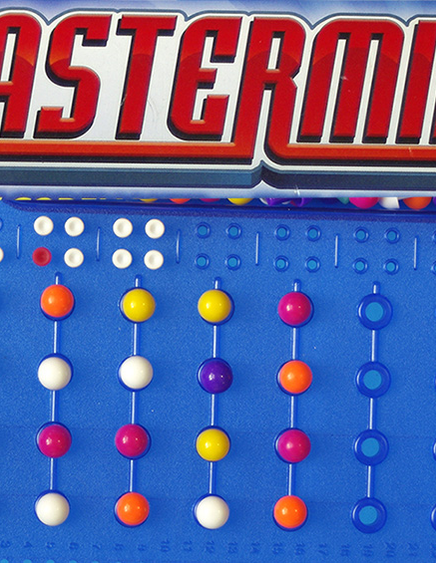
7 - MasterMind
O Jogo do MasterMind. O objetivo do MASTERMIND é adivinhar um código secreto constituído por 4 pinos coloridos (neste caso 4 algarismos). Cada tentativa resulta na redução do número das combinações possíveis para o código. O vencedor é o jogador que decifra o código do adversário com menos tentativas.
Faça a simulação do jogo do MasterMind, informando o jogador de quantas tentativas usou para resolver o problema.
O utilizador usa para jogar zeros e uns.

Slide 14
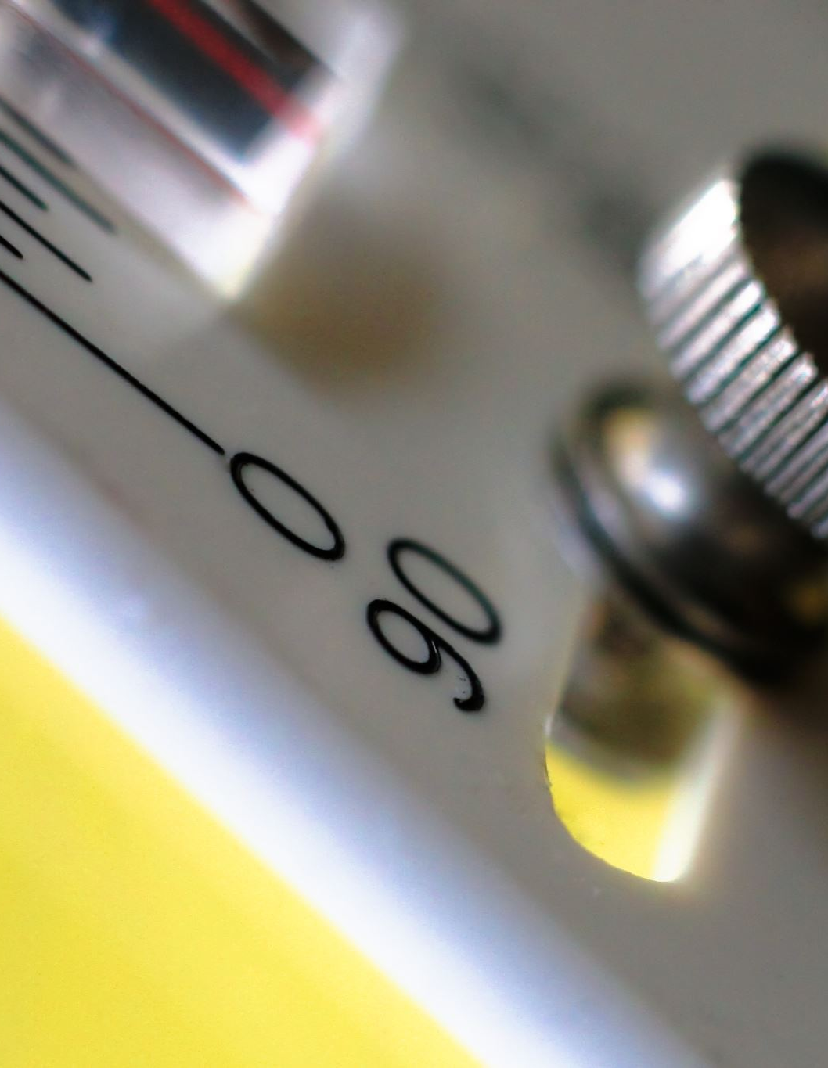
8 - Temperatura
Faça um programa que receba a temperatura média de cada mês do ano e armazene-as em uma lista. Após isto, calcule a média anual das temperaturas e mostre todas as temperaturas acima da média anual, e em que mês elas ocorreram (mostrar o mês por extenso: 1 – Janeiro, 2 – Fevereiro, . . . ).

Slide 15
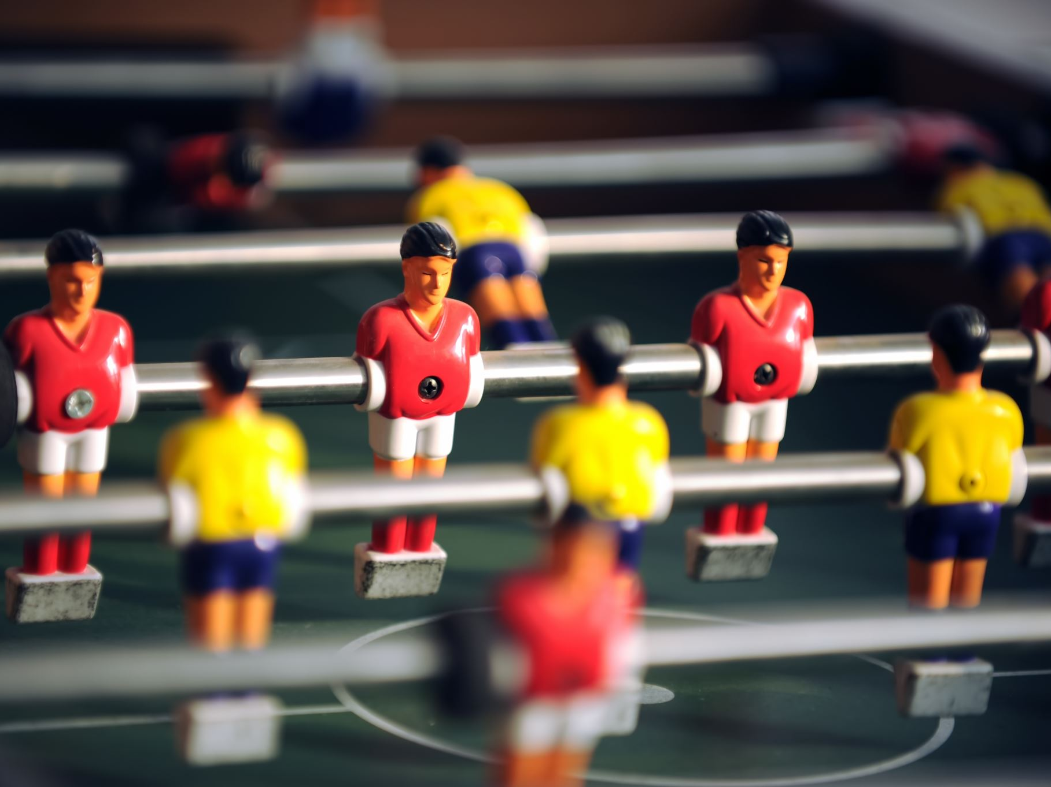
9 - Que maravilha, uma partida de futebol
Uma grande emissora de televisão quer fazer um questionário entre os seus telespectadores para saber qual o melhor jogador após cada jogo de futebol.
Precisa que faças um programa, que será utilizado pelas telefonistas, para contar os votos.
A cada telefonema, a telefonista digitará um número, entre 1 e 23, correspondente ao número da camisa do jogador.
Um número de jogador igual zero, indica que a votação foi encerrada e contam-se os votos.
Se um número inválido for digitado, o programa deve mostrar uma breve mensagem de aviso, e volta a pedir outro número.
Após o final da votação, o programa deverá exibir:
O total de votos;
Os números e respetivos votos de todos os jogadores que receberam votos e a sua percentagem ordenados do menor voto para o maior;
O número do jogador com mais pontuação .
Exemplo:
Número do jogador (1-23; 0 para sair)
Resultado da votação:
Foram contados 8 votos.
Jogador 1 - 50% dos votos (4 votos); Jogador 12 - 25% dos votos (2 votos); Jogador 20 – 12,5% (1 voto); Jogador 22 – 12,5% (1 voto)
O melhor jogador foi o número 1, com 4 votos, correspondendo a 50% do total de votos.

Slide 16

10 - Que Notas?
Faz um array que guarde as notas de 3 alunos a 3 disciplinas.(int turma [3][3])
Depois calcule a média das notas por aluno.
E finalmente, calcule a médias das notas de cada disciplina.
Quando o programa estiver pronto, aumente para 10x10.

Slide 17
11- Que notas? II
No exercício anterior, use 2 arrays para que o output seja mais harmonioso:
string nomes[10] = { "António","Anabela","Beatriz","Bernardo","Clara","Carlos","Diana","Diogo","Elisabete","Eurico" };
string disciplinas[10] = {"Portugues","Ingles","Fisica","TLP","TIC","Matemática","ACS","Filosofia","Quimica","Ed.Fis." };

Slide 18

12 - Que notas? III
Agora, imagina que pretendes extrair a melhor nota de todas e apresenta o nome do aluno e a disciplina.

Slide 19
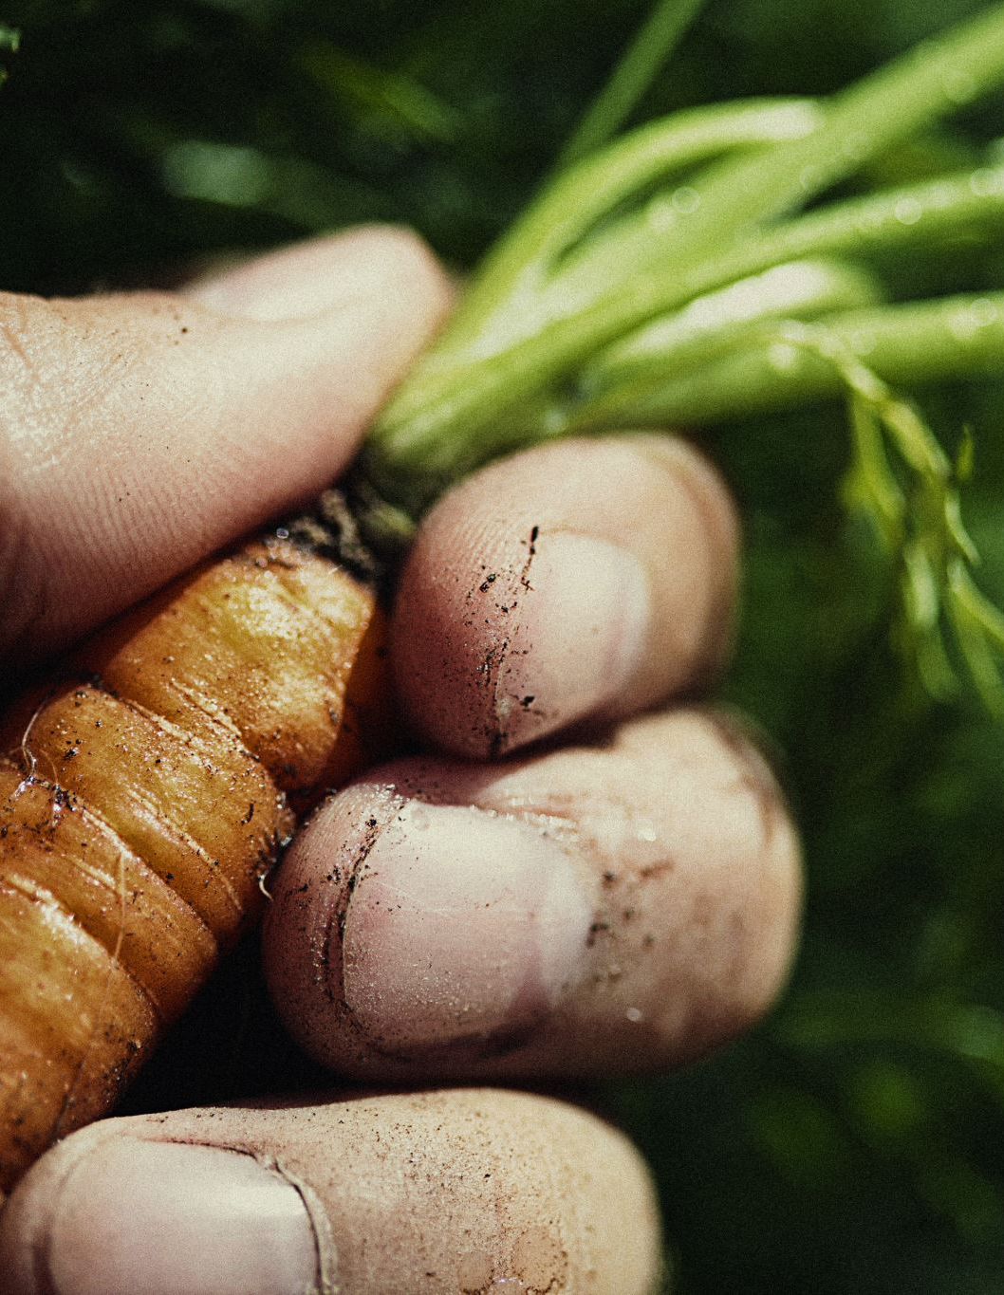
13 - O Produto
Leia para uma matriz de 5 produtos, os gastos em quantidades de 12 meses.
Os produtos são: Batatas, Cenouras, Couves, Alfaces e Brócolos.
Os meses são, well, os meses.
No final, deve perguntar ao utilizador através de um menu o seguinte:
0 – sair
1 – calcular totais mensais (todos os produtos gastos em cada mês)
2 – calcular totais por produto (todos os gastos de cada produto no ano inteiro)
3- Inserir valores

Slide 20
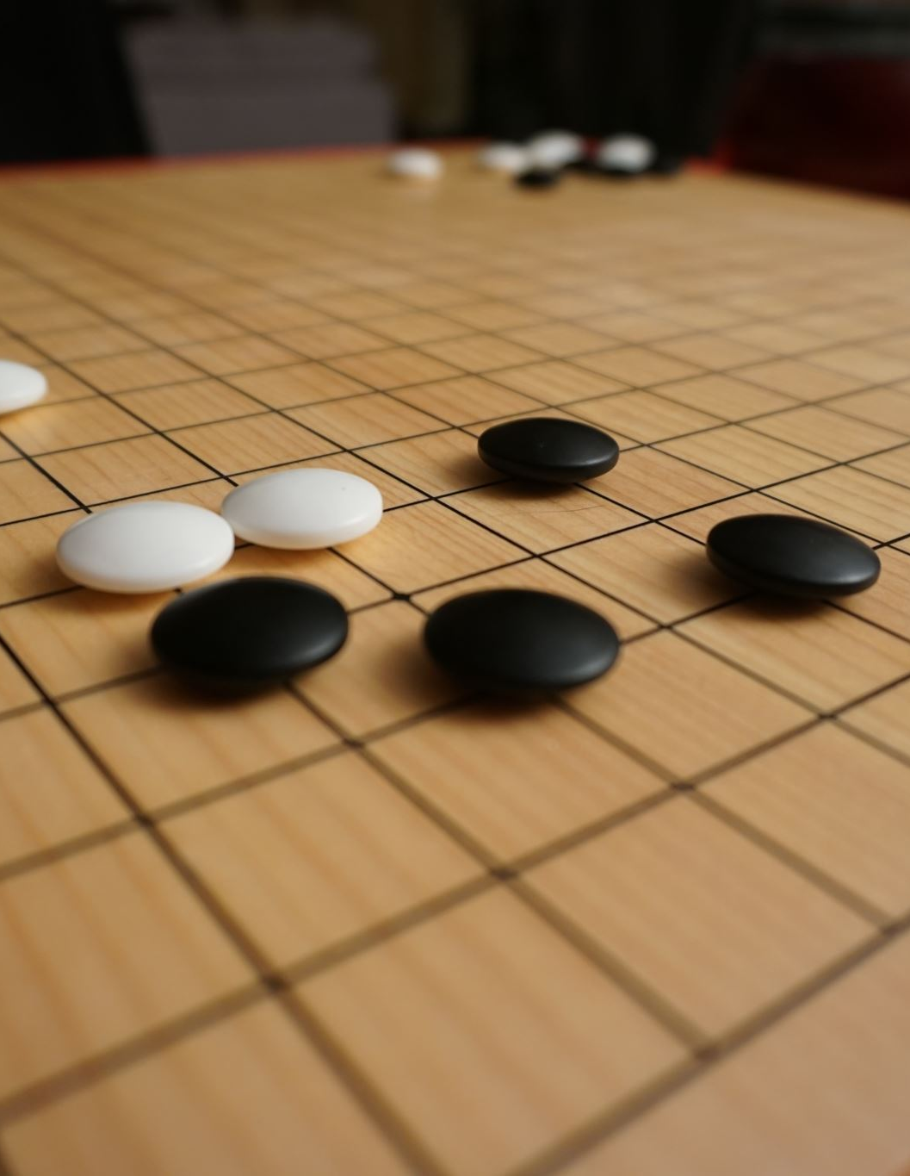
14 Mastermind
Usando uma matriz de 5 por 10. Crie o jogo do Mastermind com as seguintes regras:
  O jogador tem 10 jogadas apenas. Se não acertar, perde. Avisa quando atingiu as 10 jogadas.
  O jogador ao fazer uma aposta recebe uma resposta com:
    Quantos acertou.
    Quantos acertou no lugar certo.
  São 5 bolas de cor azul e vermelho, mas para ser simples, use-se o 1 e o 2.
  No início do jogo há um menu que reza:
    1- Inserir nome de jogador
    2 – Jogar
    0- Sair

